Slide 1
ТИПИЧНЫЕ ОШИБКИ
ПРИ СОЗДАНИИ ПРЕЗЕНТАЦИЙ

Slide 2
Типичные ошибки
Ошибка №1: слайдоменты
«Слайдомент» создается при желании скрестить слайд с документом.
Слайдомент – «бумажный» документ, перенесенный на слайд. Эти псевдодокументы совершенно начитабельны и не воспринимаемы, на таких слайдах трудно что – либо рассмотреть. К сожалению, такие слайды используются во время образовательной деятельности, отвлекая и без того неустойчивое внимание дошкольников, а также на открытых выступлениях и конференциях, дублируя речь докладчика.
Помните, презентация не «телесуфлер»!
Ошибка №2: бессмысленная анимация
Бессмысленная анимация – одна из грубейших ошибок при создании презентаций. Если в презентации используется анимация, то она должна быть показана единожды и под контролем – ровно в тот момент, когда это необходимо.
Ошибка №3: отсутствие единообразия и жесткого макета
С этой ошибкой, хотя она и является типичной, все не так просто.
Вообще говоря, слайды презентации вовсе не должны быть единообразными и основанными на жестком макете. Имеется большое количество презентаций, в которых все слайды разные. Но! Если уж слайды делаются структурно единообразными, то и макет – расположение основных элементов - должны быть жесткими. Если, например на одном слайде заголовок «чуть выше и левее», а на другом «чуть ниже и правее», то при переключении между слайдами заголовок «прыгает», совершенно непонятно зачем. И в этом случае это уже становится ошибкой дизайна.

Slide 4
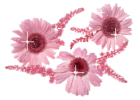
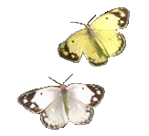

Slide 5
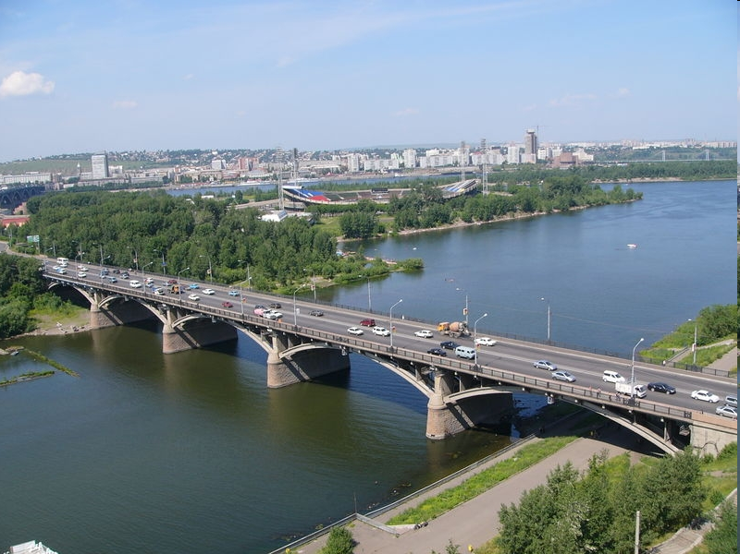
Могучая река Енисей

Slide 6
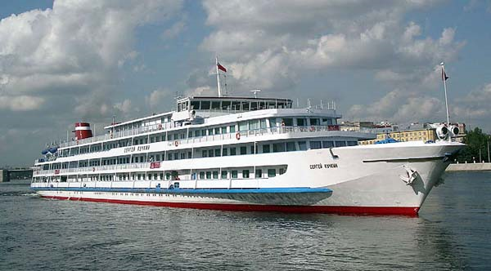
Судоходная река Енисей

Slide 7
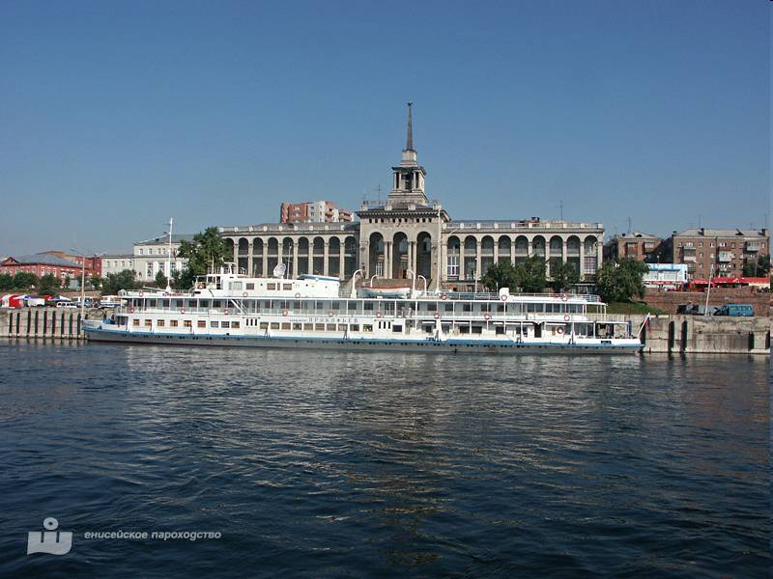
Речной вокзал

Slide 8
Могучая река Енисей
Судоходная река Енисей
Речной вокзал

Slide 9
Уважайте авторов!

